Slide 1
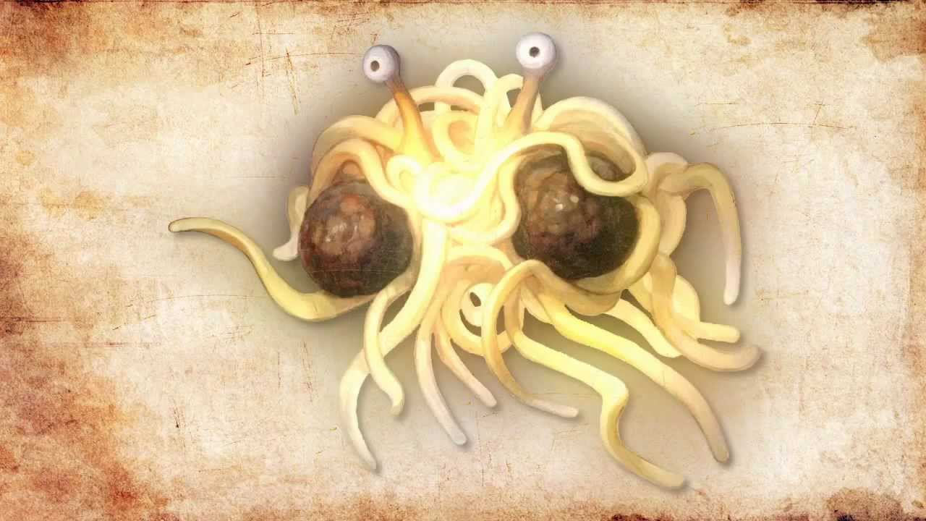
Пастафарианство

Slide 2

Пастафарианство- пародийная религия, основанная Бобби Хендерсоном в 2005 году в знак протеста против решения департамента образования штата Канзас, требующего ввести в школьный курс концепцию «Разумного замысла» как альтернативу
эволюционному учению.

Slide 3
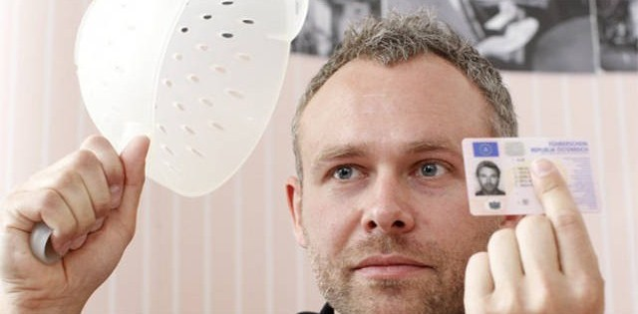
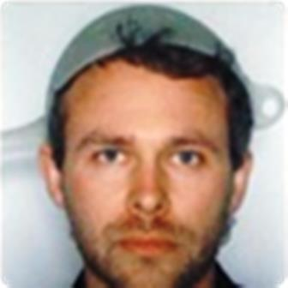
В открытом письме на своём веб-сайте Хендерсон возвещает веру в сверхъестественного Создателя, похожего на макароны и тефтели —Летающего Макаронного Монстра (ЛММ), и призывает к изучению пастафарианства в школах наряду с другими религиями, тем самым используя аргумент reductio ad absurdum (Доведение до абсурда). Несмотря на пародийность, религия имеет официальный статус и существует на тех же правах, что и остальные религии

Slide 4
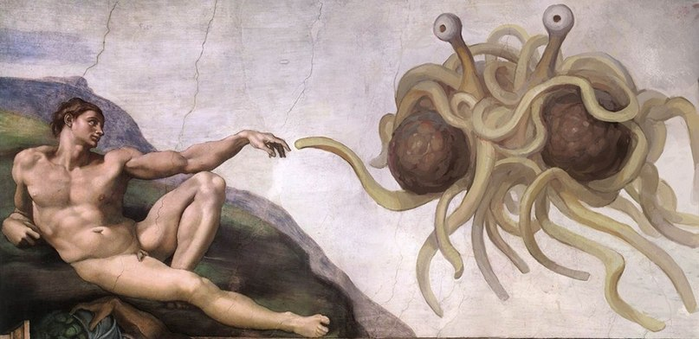
В России официально зарегистрирована Русская пастафарианская церковь макаронного пастриархата (РПЦ МП) 12 июля 2013 года. По состоянию на 18 октября, в РФ зарегистрировалось уже 27 пастафарианских религиозных групп.
На 20 ноября Русскую пастафарианскую церковь возглавляют Пастриарх Хусама Паста Второй или просто Ху (Амирджан Хусаинов) и Священный. Дуршлаг в составе 10 человек, в него входят в том числе Ху и бывший Пастриарх Кама Паста Первый (Вадим Камашев)

Slide 5
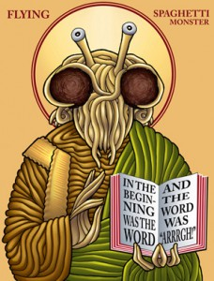
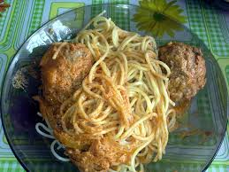

Slide 6


Slide 7

Некоторые непросвещённые люди могут решить, что Пастафарианство представляет собой антинаучную пародию на Христианство, Ислам или другие религии - однако это далеко не так. Существование Летающего Макаронного Монстра никогда не было и не будет опровергнуто наукой, поскольку Пастафарианство включает в себя также веру, что все научные доказательства опровергающие существование ЛММ сотворены им самим, дабы скрыть свое существование. Так же Пастафарианство никогда не совершает нападки на другие религии.
Кроме того Пастафарианство от других религий выгодно отличается в отсутствии жестких догматов. Отсутствие Догм - главная догма Пастафарианства. Попробуйте нашу религию в течении 30 дней, и если она вам не понравится, мы гарантируем, ваш прежний бог примет вас обратно!

Slide 8
ЛУЧШЕ БЫ ТЫ ЭТОГО НЕ ДЕЛАЛ

Slide 9
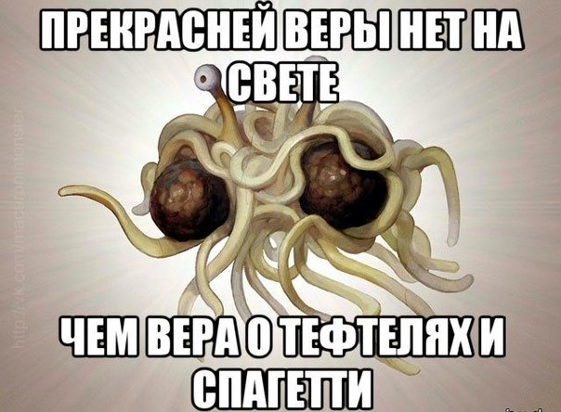
Первая Заповедь: Лучше бы ты не вёл себя как самовлюблённый осёл и святоша, когда проповедуешь Мою макаронную благодать. Если другие люди не верят в Меня, в этом нет ничего страшного. Я не настолько самовлюблён, честно. Кроме того, речь идёт не об этих людях, так что не будем отвлекаться.

Slide 10

Вторая Заповедь: Лучше бы ты не оправдывал Моим именем угнетение, порабощение, шинкование или экономическую эксплуатацию других, ну и сам понимаешь, вообще мерзкое отношение к окружающим. Я не требую жертв, чистота обязательна для питьевой воды, а не для людей.

Slide 11
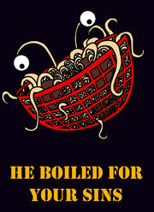
Третья Заповедь: Лучше бы ты не судил людей по их внешнему виду, одежде, или по тому, как они говорят. Веди себя хорошо, ладно? Ах да, и вбей это в свою тупую башку: Женщина — это личность. Мужчина — это личность. А зануда — это всегда зануда. Никто из людей не лучше других, за исключением умения модно одеваться — извини уж, но Я одарил в этом смысле только женщин и лишь кое-кого из парней — тех, кто отличает пурпурный от пунцового.

Slide 12
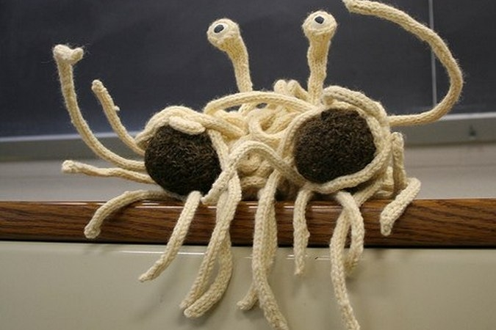
Четвертая Заповедь: Лучше бы ты не позволял себе действий, неприемлемых для тебя самого или твоего добровольного и искреннего партнёра (достигшего допустимого возраста и душевной зрелости). Всем несогласным предлагаю идти лесом, если только они не считают это оскорбительным. В таком случае они могут для разнообразия выключить телевизор и пойти прогуляться.

Slide 13
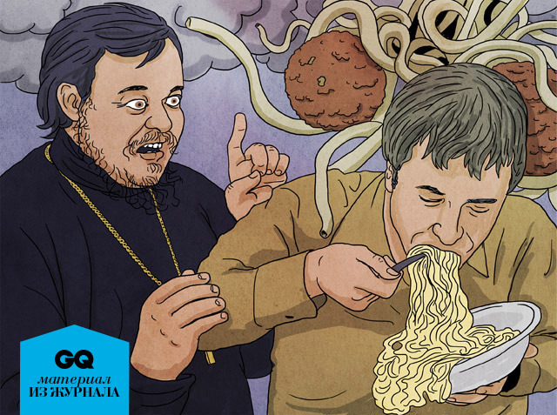
Пятая Заповедь: Лучше бы ты не боролся с фанатическими, женоненавистническими и другими злобными идеями окружающих на пустой желудок. Поешь, а потом иди к этим сволочам.

Slide 14
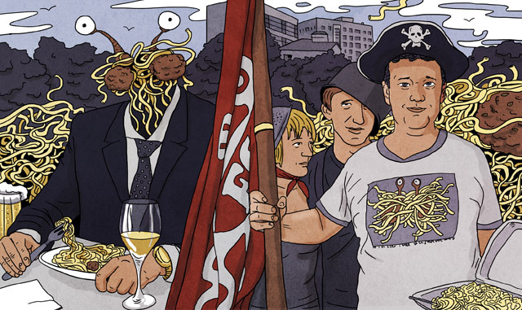
Шестая Заповедь: Лучше бы ты не тратил уйму денег на постройку церквей, храмов, мечетей, усыпальниц во имя прославления Моей макаронной благодати, ведь эти деньги лучше потратить — выбирай, на что:
1. на прекращение бедности;
2. на излечение болезней;
3. на мирную жизнь, страстную любовь и снижение стоимости Интернета. Пускай Я и сложноуглеводное всеведущее создание, но Я люблю простые радости жизни. Кому, как не мне, знать? Ведь это Я всё создал.

Slide 15

Седьмая Заповедь: Лучше бы ты не рассказывал всем окружающим, как Я говорил с тобой. Ты не настолько всем интересен. Хватит думать только о себе. И помни, что Я попросил тебя любить своего ближнего, неужели не дошло?

Slide 16

Восьмая Заповедь: Лучше бы ты не поступал с другими так, как хочешь, чтобы поступили с тобой, если речь заходит об огромном количестве латекса или вазелина. Но если другому человеку это тоже нравится, то (следуя четвёртой заповеди) делай это, снимай на фото, только ради всего святого — надевай презерватив! Ведь это всего лишь кусок резины. Если бы Я не хотел, чтобы ты получал удовольствие от самого процесса, Я бы предусмотрел шипы или ещё что-нибудь в этом роде.

Slide 17
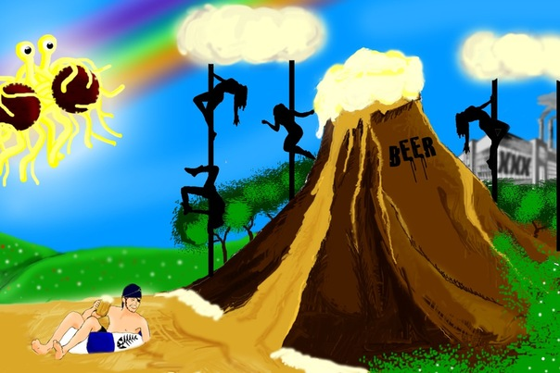

Slide 18
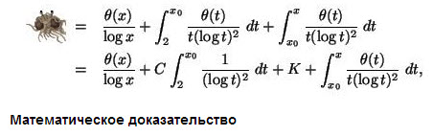

Slide 19
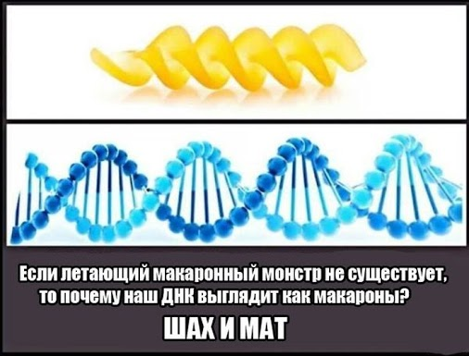

Slide 20
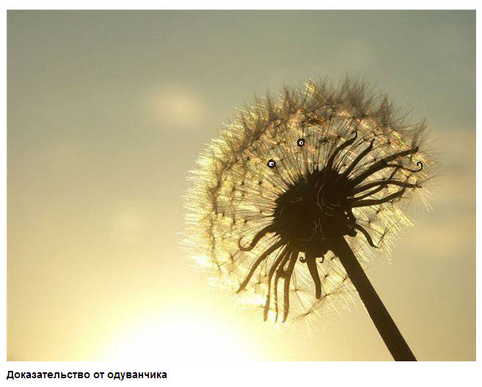

Slide 21
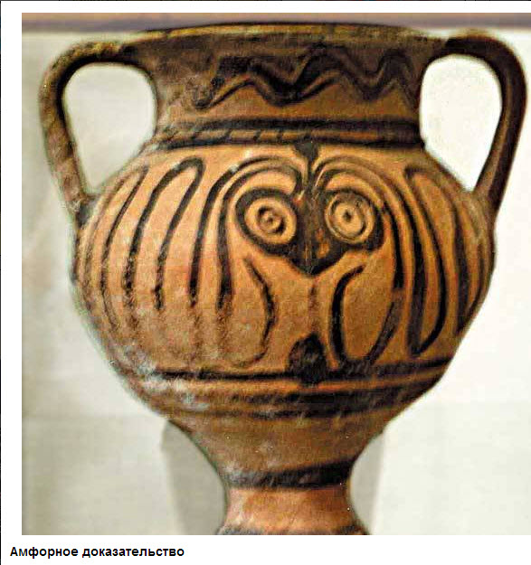

Slide 22


Slide 23


Slide 24


Slide 25
РАМИНЬ

